Slide 1
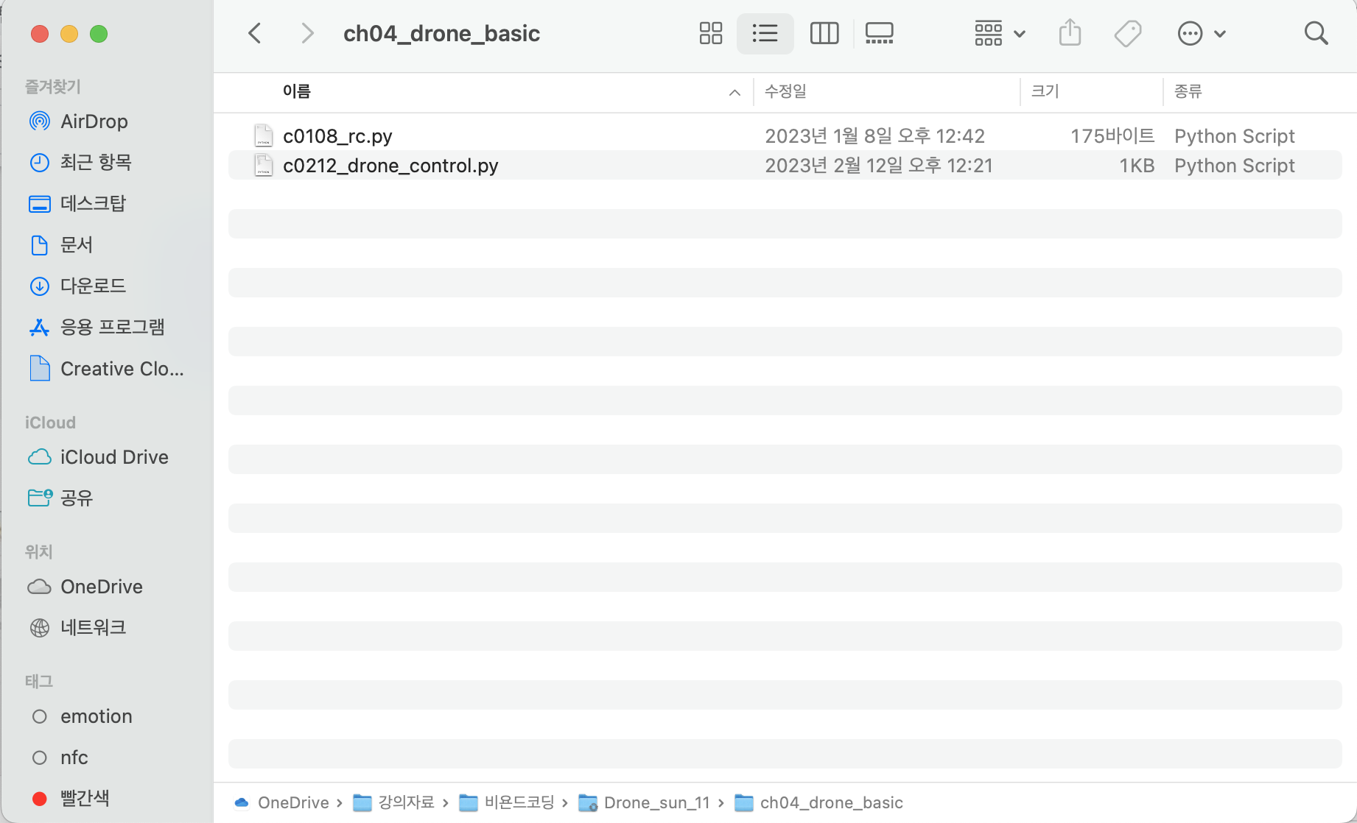
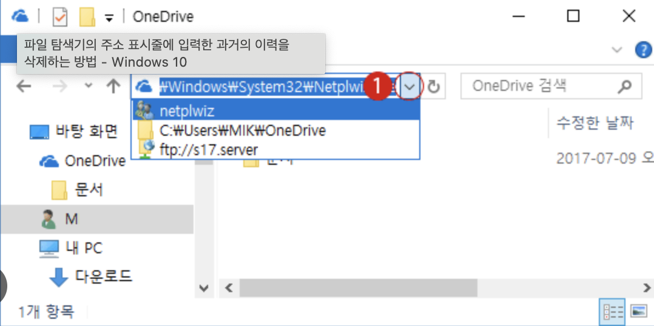
파일 경로
모든 폴더와 파일은 어디에 저장되어 있는지 주소(경로)를 가지고 있다.
맥북 : cmd + opt + p 누르면 하단에 현재 경로 나옴
윈도우 : 탐색기 상단에 현재 경로 나옴

Slide 2
터미널 사용법 – 경로 이동
cd : change directory
사용 법 : cd 이동경로
이동할 때는 현재 터미널에서 지정된 경로를 기준으로 움직여야 함.. → 이게 무슨 뜻일까?

Slide 3
터미널 사용법 – 경로 이동
예시) 위의 경로에 python 코드가 저장되어 있다. 현재 터미널은 ‘강의자료’ 경로에 있다.
어떻게 하면 ch04_drone_basic 안으로 이동할 수 있을까?

Slide 4
터미널 사용법 – 경로 이동
cd 비욘드코딩
cd Drone_sun_11
cd ch04_drone_basic
예시) 위의 경로에 python 코드가 저장되어 있다. 현재 터미널은 ‘강의자료’ 경로에 있다.
어떻게 하면 ch04_drone_basic 안으로 이동할 수 있을까?

